Slide 1
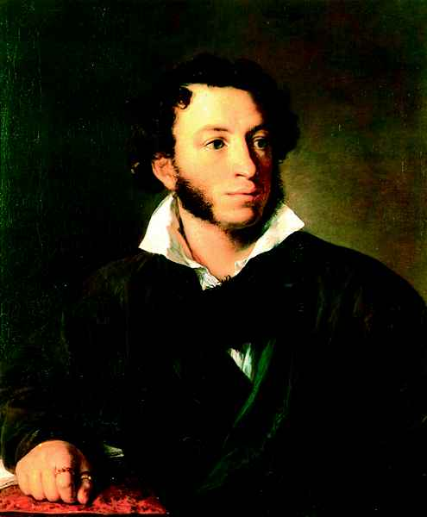
Урок литературы по стихотворению А.С.Пушкина «Зимнее утро».
Цели:
Образовательные.
Грамотно и эмоционально анализировать поэтическое произведение, подготовить детей к сочинению-описанию на основе личных впечатлений.
Развивающие.
Развивать навыки работы с поэтическим текстом
Воспитательные.
Воспитывать культуру слушания, исполнения,
способность эмоционально откликаться на музыкальное произведение.

Slide 2
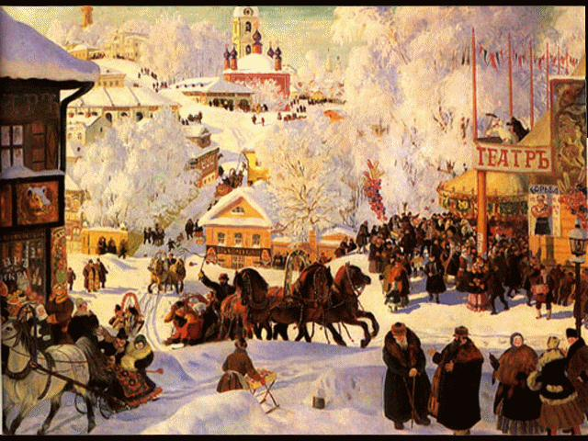
Какая ты, ЗИМА?
Сейчас мы проверим, любите ли вы зиму?
Вооружитесь фантазией , воспоминаниями и представлениями, и мы поговорим о зиме. Помогут нам в этом фотографии, картины, музыка.
(Звучит музыка П.И.Чайковского из цикла «Времена года» «Ноябрь. На тройке»).
Угадайте настроение автора. Какие ассоциации вызывает эта музыка?
Какую картину бы вы нарисовали, слушая её?

Slide 3
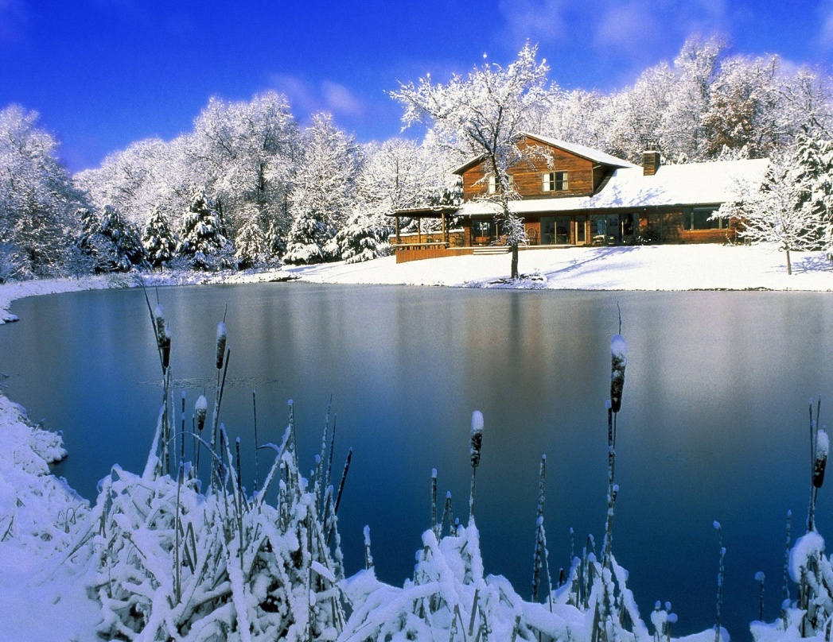
Экспресс-интервью.
Очень быстро, не задумываясь, ответьте вопрос, заполните таблицу: « Что такое зима?»
Зима – это…
Какая она, зима, на самом деле ? Может быть, всё дело в человеке, его мироощущении, характере?
А теперь представьте себе, что вы проснулись зимним утром, что вся комната залита солнечным светом. Вы подбегаете к окну…
Расскажите, что вы там видите. Как выглядит снег, соседние дома… Какое настроение вызывает у вас эта картина?
Бодрость духа, тела | Сон, тишина
Радость, веселье | Унылое настроение

Slide 4
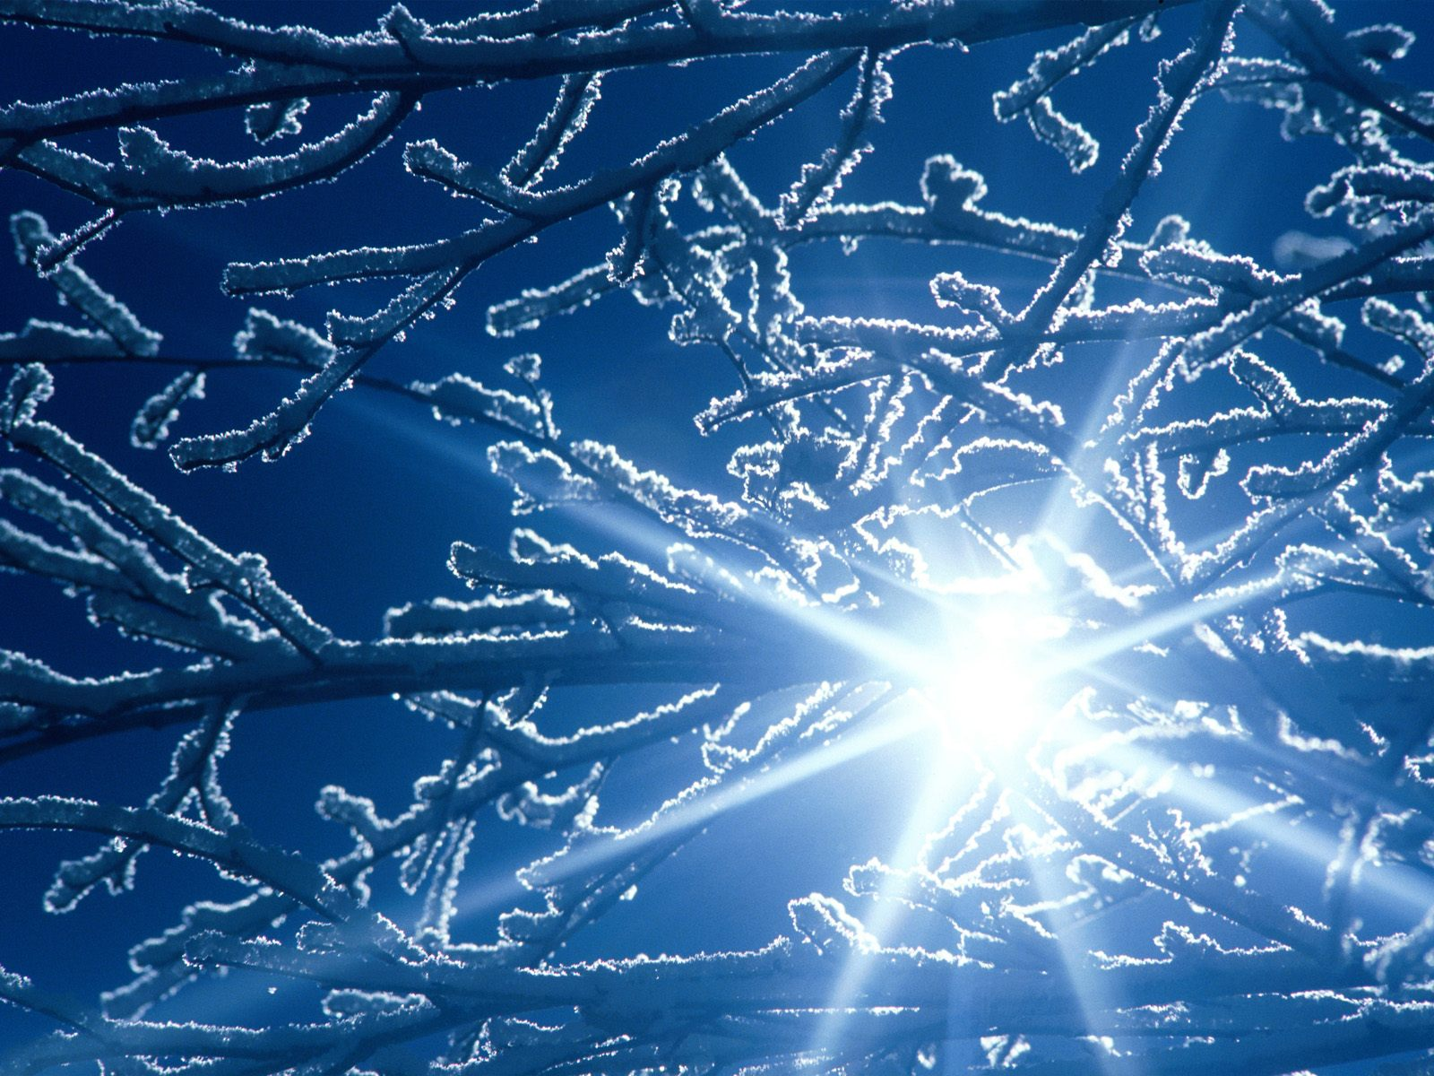
Какая зима у Пушкина? Проследите по тексту и внесите наблюдения в таблицу «Какая ты, зима?»
С самых первых строчек Александр Пушкин настраивает читателя на романтический лад, в нескольких простых и изящных фразах описывая красоту зимней природы.
Стихотворение начинается с восклицания :"Мороз и солнце; день чудесный!» Дуэт мороза и солнца создает необыкновенно праздничное и оптимистичное настроение и вызывает у читателя чувство радости.
Открой сомкнуты негой взоры» - так в первой строфе автор обращается к красавице, используя метафору (перенесение на предмет или явление какого-либо признака другого явления или предмета )

Slide 5
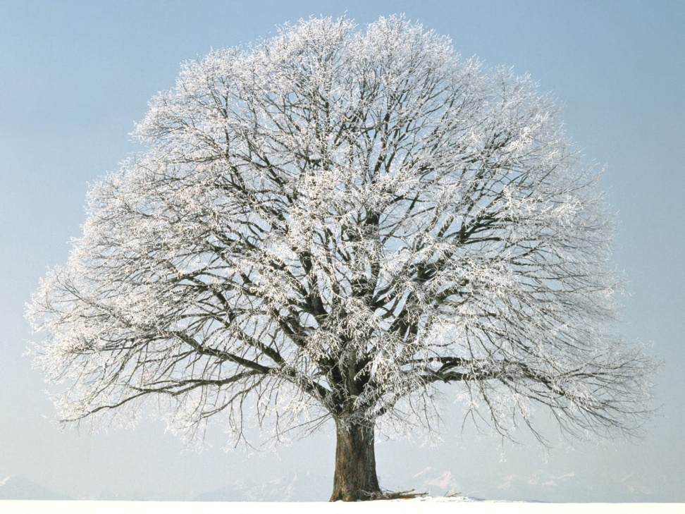
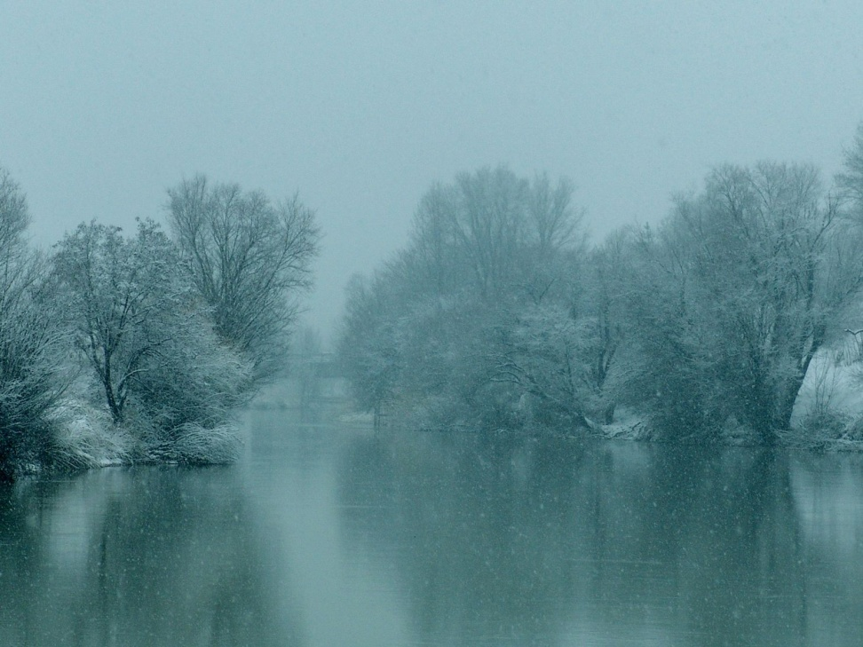
У зимы Пушкина два лица, и чтобы показать их, поэт использует антитезу. Контрастное описание «нынче» и «вечор» занимает в стихотворении основное место. Антитеза – противопоставление слов, образов, картин для передачи мысли, чувства.
Найдите примеры антитезы в стихотворении.

Slide 6
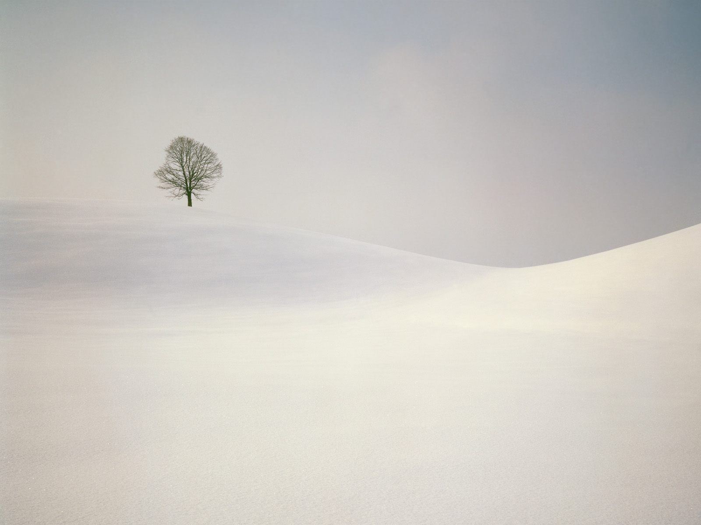
Самый поэтичный пейзаж – во второй строфе, он насыщен сравнениями
(сопоставление предметов, понятий, явлений, чтобы подчеркнуть особо важный признак ) и олицетворениями (присвоение предметам неживой природы свойств живых существ)
хотя и вызывает печаль героини. Описывает он только небо:
"…вьюга злилась,
На мутном небе мгла носилась;
Луна, как бледное пятно,
Сквозь тучи мрачные желтела,
И ты печальная сидела …

Slide 7
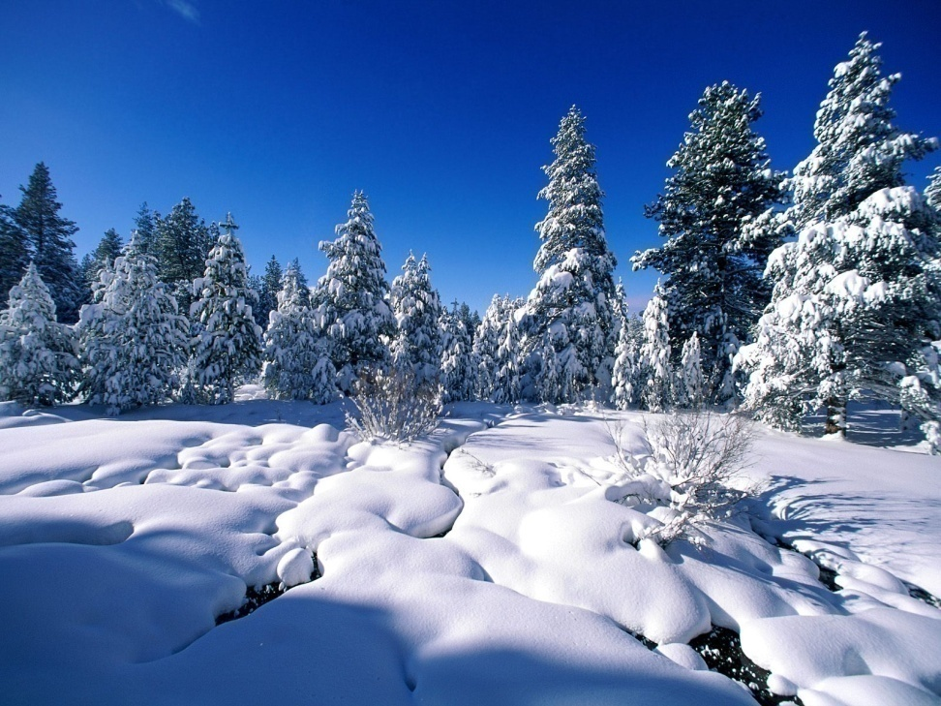
Какая зима у Пушкина? Проследите по тексту и внесите наблюдения в таблицу «Какая ты, зима?»
«А нынче погляди в окно!»
Этой строкой автор возвращает читателя в настоящее время, в атмосферу счастья. Было бы сложно оценить всю прелесть утра, если бы не было мрачного вечера.
Третья строфа – зимний пейзаж. Картина, созданная поэтом, насыщена цветом: это и голубой ("под голубыми небесами»), и чёрный ("прозрачный лес один чернеет»), и зелёный ("ель сквозь иней зеленеет»). Всё сверкает, сияет; в строфе дважды повторяются однокоренные слова “блестя” и “блестит”(Блестя на солнце, снег лежит; И речка подо льдом блестит)

Slide 8
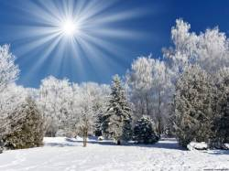
Какая зима у Пушкина? Проследите по тексту и внесите наблюдения в таблицу «Какая ты, зима?»
Словом “блеск” связаны третья и четвёртая строфы: "Вся комната янтарным блеском озарена». Только блеск уже не зимний, а тёплый, янтарный.
Какоё художественное средство использует поэт для описания утреннего блеска?(эпитет)Великолепие зимнего утра ощущается ещё острее по сравнению со вчерашней бурей.
Чувство радости поэта растёт и требует движения, ему хочется навестить «поля пустые, леса недавно столь густые». Самая сильная привязанность поэта - «берег, милый для меня».

Slide 9
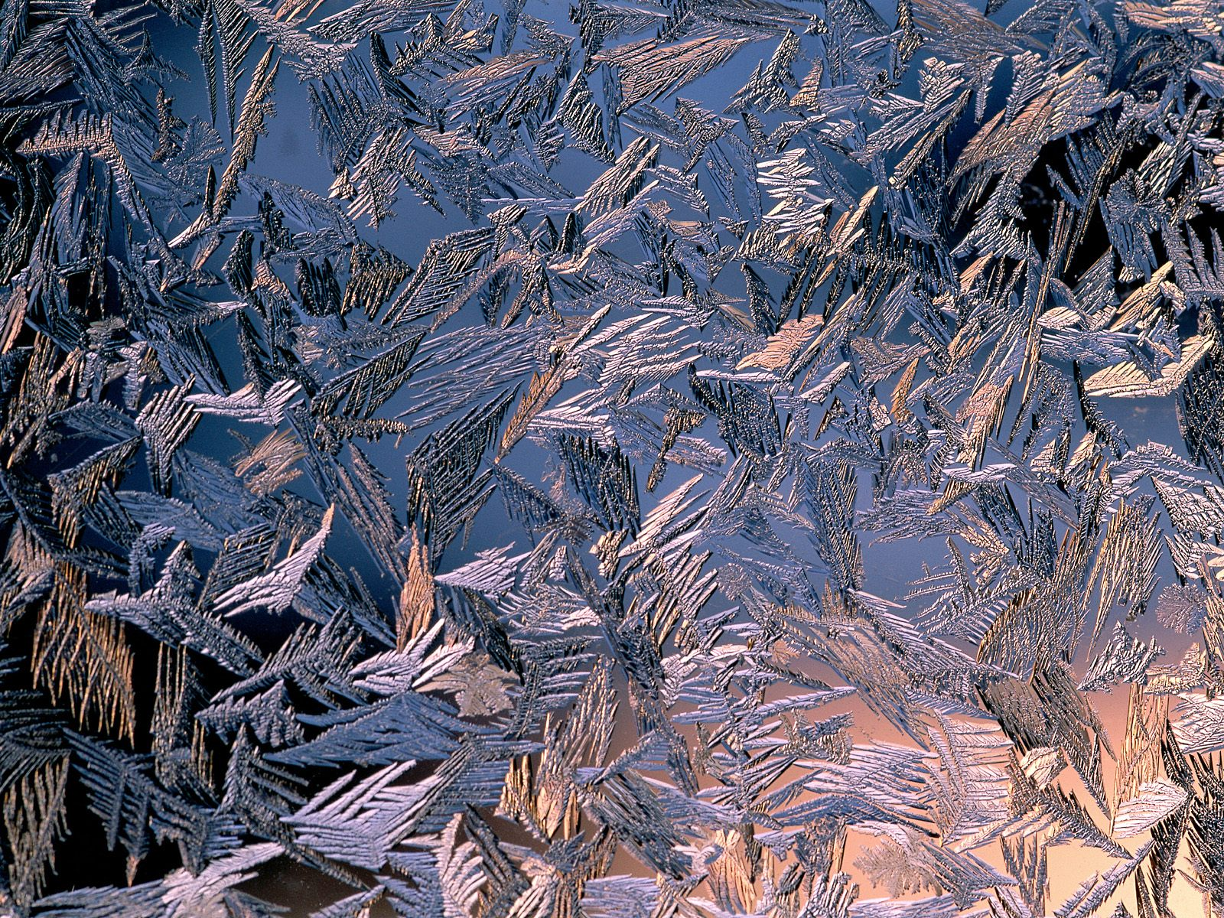
В такие дни просто грех сидеть дома, как бы уютно не потрескивал в камине огонь. И в каждой строчке пушкинского «Зимнего утра» ощущается призыв отправиться на прогулку, которая обещает много незабываемых впечатлений.
Пушкин не перестает удивляться таким разительным переменам, которые произошли всего за одну ночь. Словно бы сама природа выступила в роли укротительницы коварной метели, заставив ее сменить гнев на милость и, тем самым, подарила людям удивительное по красоте утро, наполненное морозной свежестью, скрипом пушистого снега, звенящей тишиной безмолвных снежных равнин и очарованием солнечных лучей, переливающихся всеми цветами радуги в морозных оконных узорах.

Slide 10
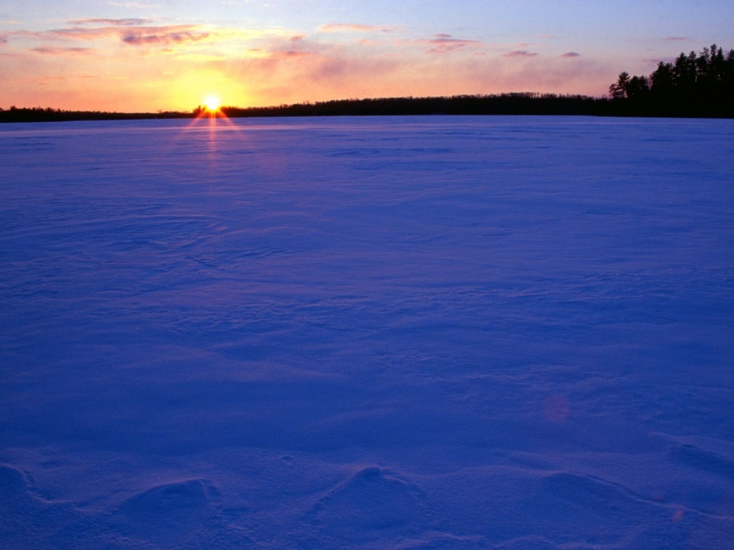
Каждая строчка этого стихотворения буквально пронизана свежестью и чистотой, а также восхищением и преклонением перед красотой родного края, который в любое время года не перестает удивлять поэта. Причем, Александр Пушкин не стремится скрывать переполняющие его чувства
А вы любите зиму? Попробуйте передать своё отношение к зиме, не скрывая чувств.
Давайте с помощью пушкинской кисти нарисуем портрет зимы.
Как вы ощущаете зиму в себе и себя в зиме?

Slide 11
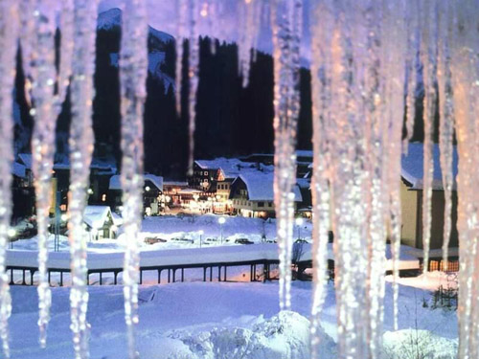

Звуки зимы. Краски зимы
А какой голос у зимы?
1 группа (музыканты)
Озвучьте словами зиму: как звучит вьюга? метель? снегопад?...
Представьте, что вы раскрашиваете зиму.
2 группа(литераторы) – напишите маленькую зарисовку «Краски зимы».
3 группа (художники) – нарисуйте красками зимний пейзаж.
Домашнее задание : 1)Найдите и прочитайте стихотворение Пушкина «Зимний вечер». Проследите, как поэт там описывает зиму. Запишите примеры в таблицу.
2)Напишите сочинение по теме «Какая ты, зима?»

